Slide 1
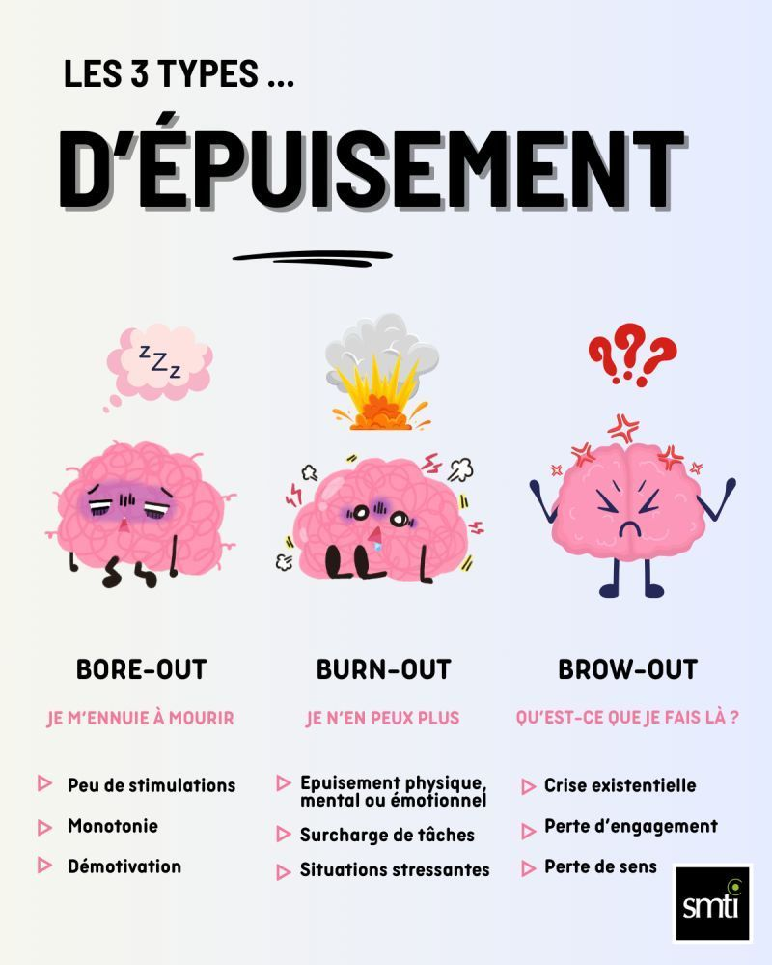
Notes:
Aujourd'hui, le bien-être au travail est plus que jamais au cœur des préoccupations. L'épuisement professionnel ne se limite pas au burn-out, et il est crucial de reconnaître les signes avant-coureurs des différentes formes d'épuisement qui peuvent affecter notre santé mentale et notre performance.
🔄 Bore-out : L’Ennui à Mourir Lorsque les tâches sont monotones ou sans challenge, le bore-out s’installe. Cette forme d’épuisement découle du manque de stimulation, ce qui conduit à une profonde démotivation. Il est essentiel de réévaluer ses responsabilités et de chercher des opportunités de croissance pour raviver l’intérêt et l'engagement.
🔥 Burn-out : Je n’en Peux Plus Le burn-out est sans doute le plus connu, résultant d'une surcharge de travail ou d'un stress constant. Cet épuisement touche à la fois le physique, le mental et l'émotionnel. Pour l'éviter, une gestion équilibrée des tâches, des pauses régulières et une bonne hygiène de vie sont primordiales.
❓ Brow-out : Perte de Sens Le brow-out survient lorsqu’une personne perd le sens de son travail, menant à une crise existentielle. Ce type d'épuisement est souvent marqué par une perte d'engagement et de motivation. Il est crucial de reconnecter avec les valeurs personnelles et de trouver un but dans ses activités quotidiennes.
✨ Prenons soin de notre santé mentale au travail ! Soyons attentifs aux signes de ces formes d'épuisement pour nous assurer un environnement de travail sain et épanouissant.

Slide 2
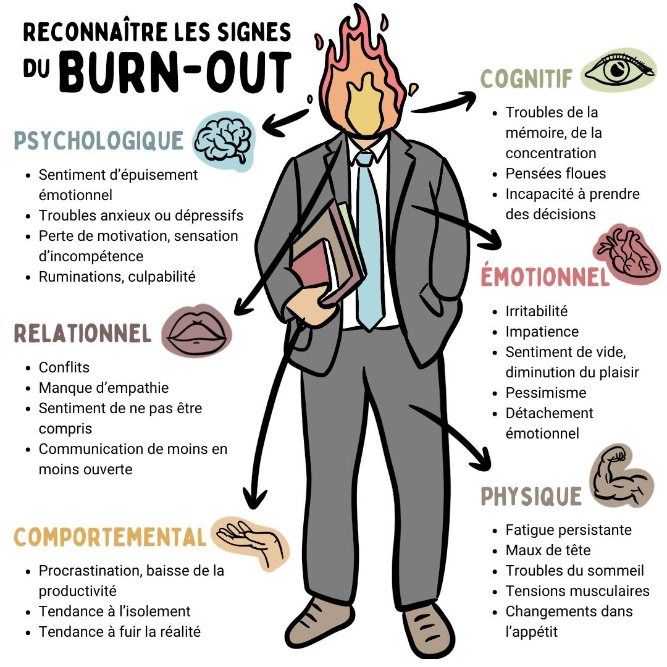
Notes:
Ce syndrome d’épuisement professionnel, souvent causé par un 𝘀𝘁𝗿𝗲𝘀𝘀 𝗰𝗵𝗿𝗼𝗻𝗶𝗾𝘂𝗲 et une 𝘀𝘂𝗿𝗰𝗵𝗮𝗿𝗴𝗲 𝗱𝗲 𝘁𝗿𝗮𝘃𝗮𝗶𝗹, reste encore mal compris et souvent minimisé. Pourtant, beaucoup de mes patients me confient qu’ils ne s’en sont pas rendus compte à temps. Ils ont foncé tête baissée, incapables de dire « stop », poussés par la culpabilité et l’impression d’être « fragiles ».

Slide 3
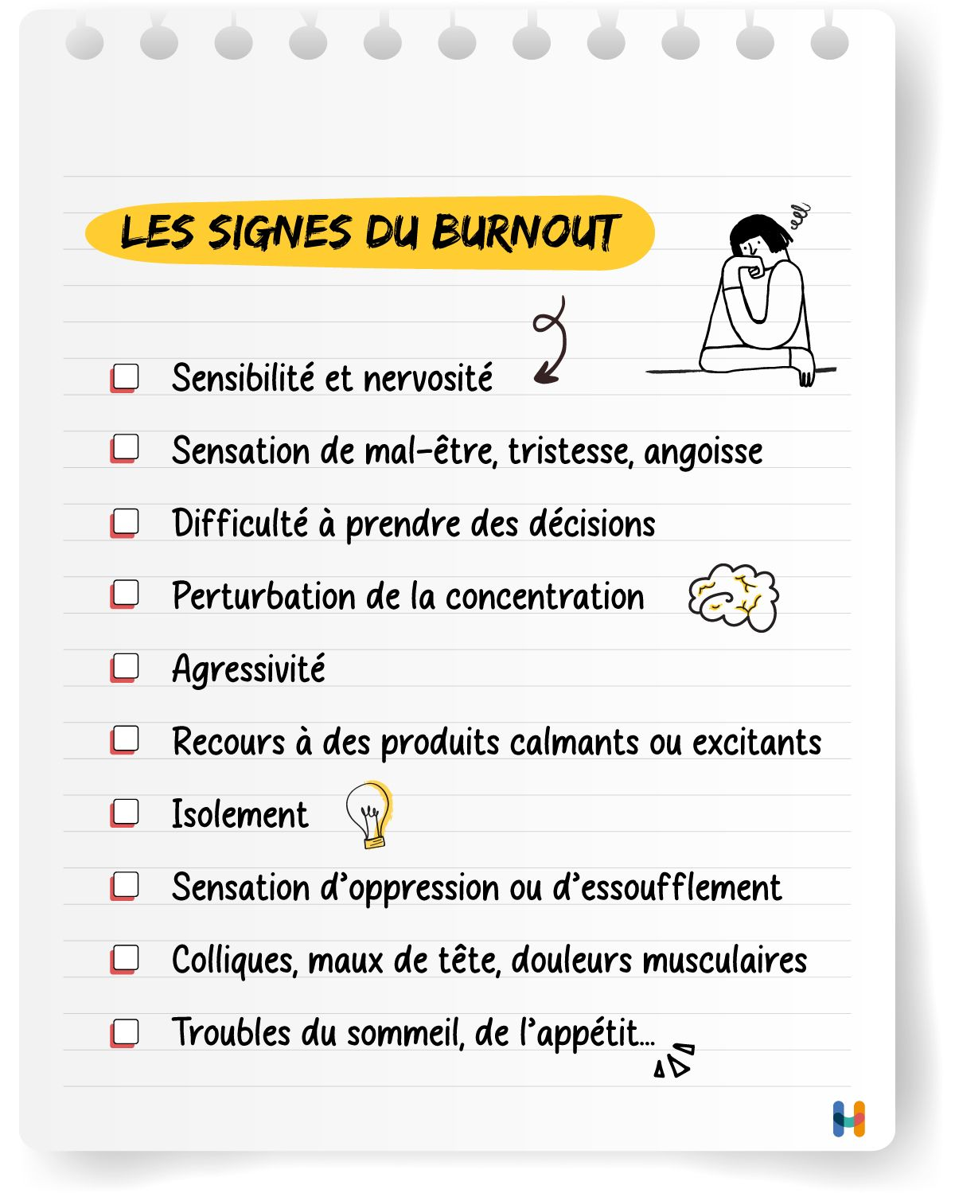

Slide 4
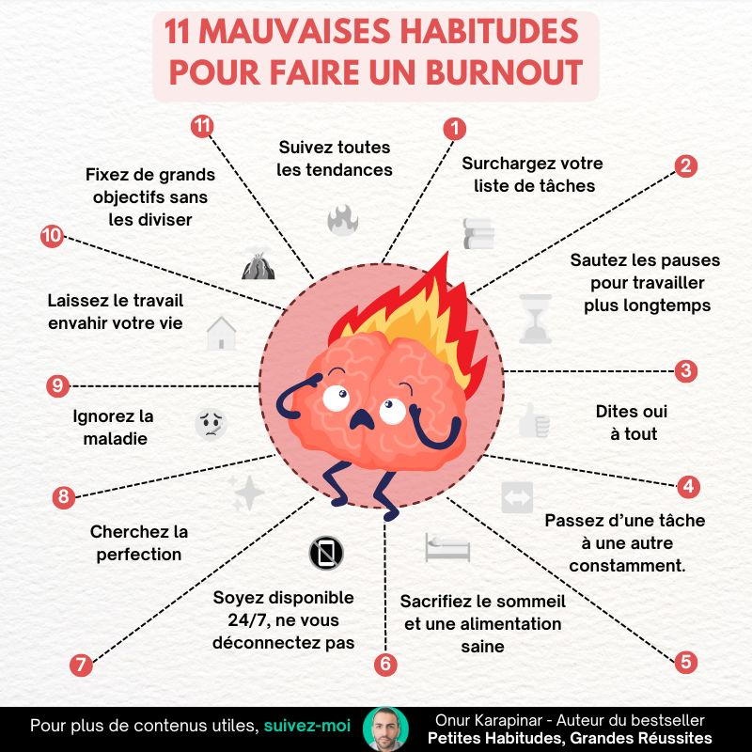

Slide 5
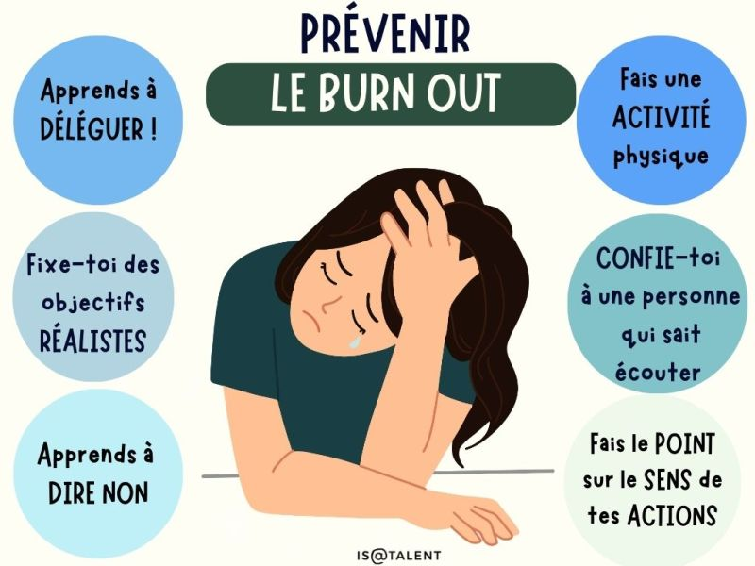

Slide 6
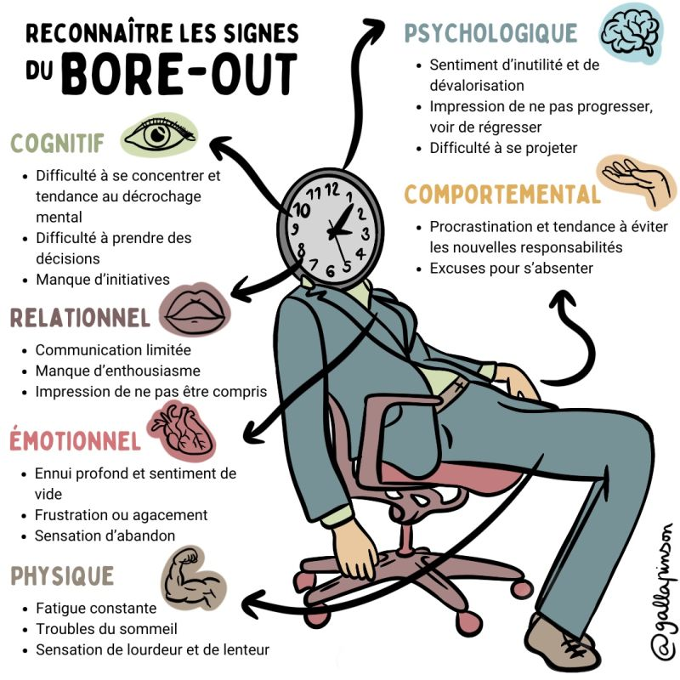
Notes:
le bore-out survient lorsqu’une personne se sent sous-stimulée, non reconnue, et déconnectée de ses tâches quotidiennes. C’est un 𝘀𝘆𝗻𝗱𝗿𝗼𝗺𝗲 𝗱’𝘂𝘀𝘂𝗿𝗲 𝗽𝗮𝗿 𝗺𝗮𝗻𝗾𝘂𝗲.
Les 𝘀𝗶𝗴𝗻𝗲𝘀 d’un bore-out
💪 Physiques : Fatigue constante, troubles du sommeil, sensation de lourdeur et de lenteur
👤 Psychologiques : Baisse de motivation, perte d’estime de soi, sentiment d’inutilité et de dévalorisation, impression de régresser, difficulté à se projeter
👄 Relationnels : Isolement progressif, interactions limitées avec les collègues, sentiment de ne pas être compris, communication limitée
🧠 Cognitifs : Difficulté à se concentrer, tendance au décrochage mental, manque d’initiatives
❤️ Émotionnels : Ennui profond et sentiment de vide, frustration, sensation d’abandon émotionnel
👋 Comportementales : Absences répétées, procrastination, tendance à éviter les nouvelles responsabilités, excuses pour s’absenter
Prévenir le bore-out : Voici 5 CLÉS pour maintenir l'engagement des équipes
1️⃣ Diversifier les missions et projets : Varier les tâches et offrir des projets stimulants qui permettent à chacun de développer ses compétences.
2️⃣ Créer un climat de confiance et d’écoute active : Encourager les échanges ouverts et permettre aux collaborateurs d'exprimer leurs frustrations.
3️⃣ Favoriser les formations et le développement des compétences : Offrir des perspectives d’évolution pour que chaque membre se sente valorisé.
4️⃣ Instaurer des feedbacks réguliers et constructifs : Renforcer le lien et donner un sentiment de progression.
5️⃣ Encourager la prise d’initiatives et la créativité : Laisser de la place à la nouveauté et à l’autonomie dans les tâches.
Prendre en compte le bore-out, c’est favoriser un environnement stimulant où chaque collaborateur se sent VALORISÉ. C’est aussi, à long terme, un levier pour la performance de l’entreprise. Un salarié stimulé est un salarié investi !

Slide 7
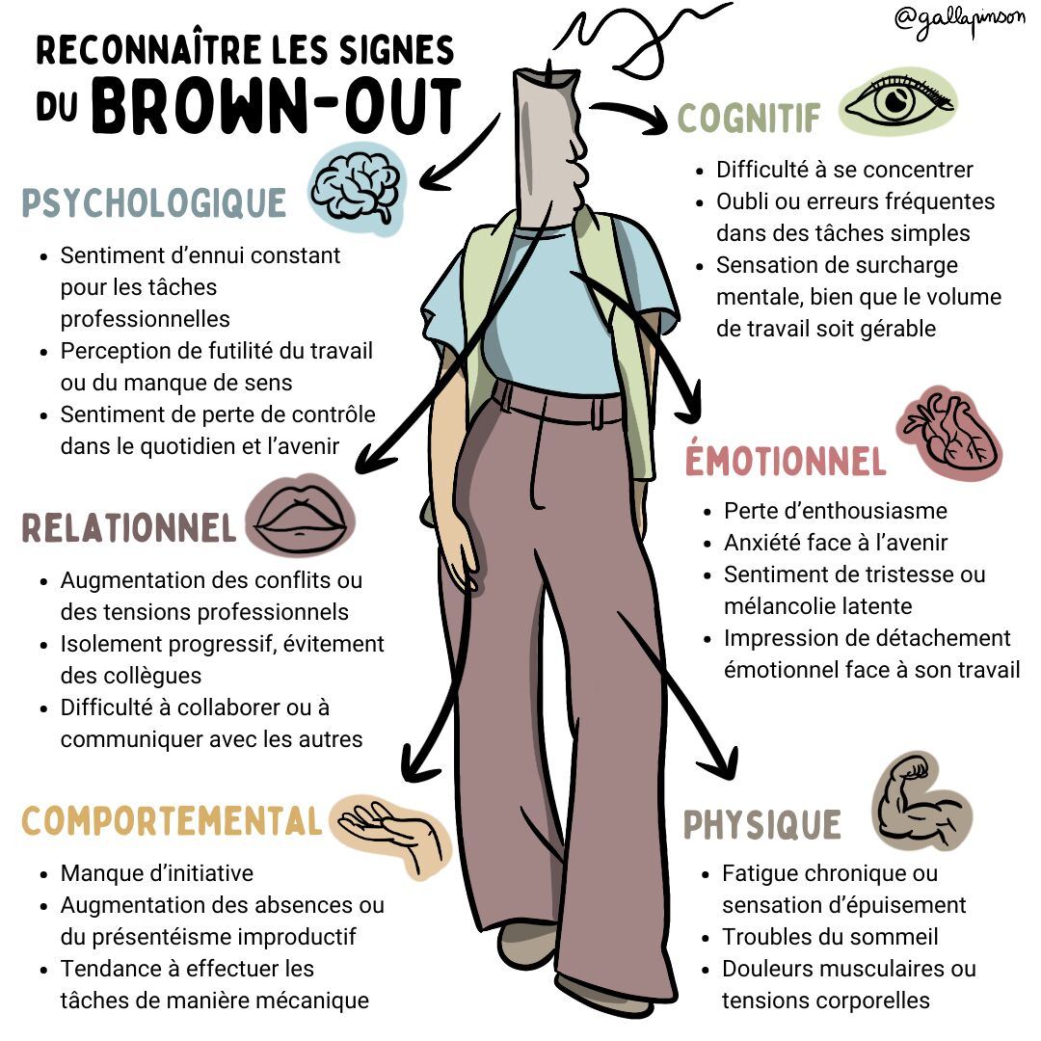
Notes:
𝗕𝗿𝗼𝘄𝗻-𝗼𝘂𝘁 : quand la perte de sens au travail éteint la flamme intérieure
"𝑃𝑜𝑢𝑟𝑞𝑢𝑜𝑖 𝑗𝑒 𝑓𝑎𝑖𝑠 𝑡𝑜𝑢𝑡 𝑐̧𝑎, 𝑎𝑢 𝑗𝑢𝑠𝑡𝑒 ?"
C’est une question que de plus en plus de travailleurs se posent, notamment lorsqu’ils ressentent un désalignement profond entre leurs VALEURS personnelles et les MISSIONS qu’ils accomplissent chaque jour. Le brown-out désigne cet état insidieux où un collaborateur perd peu à peu de vue le sens de son travail, se sent inutile ou en contradiction avec les tâches confiées.

Slide 8
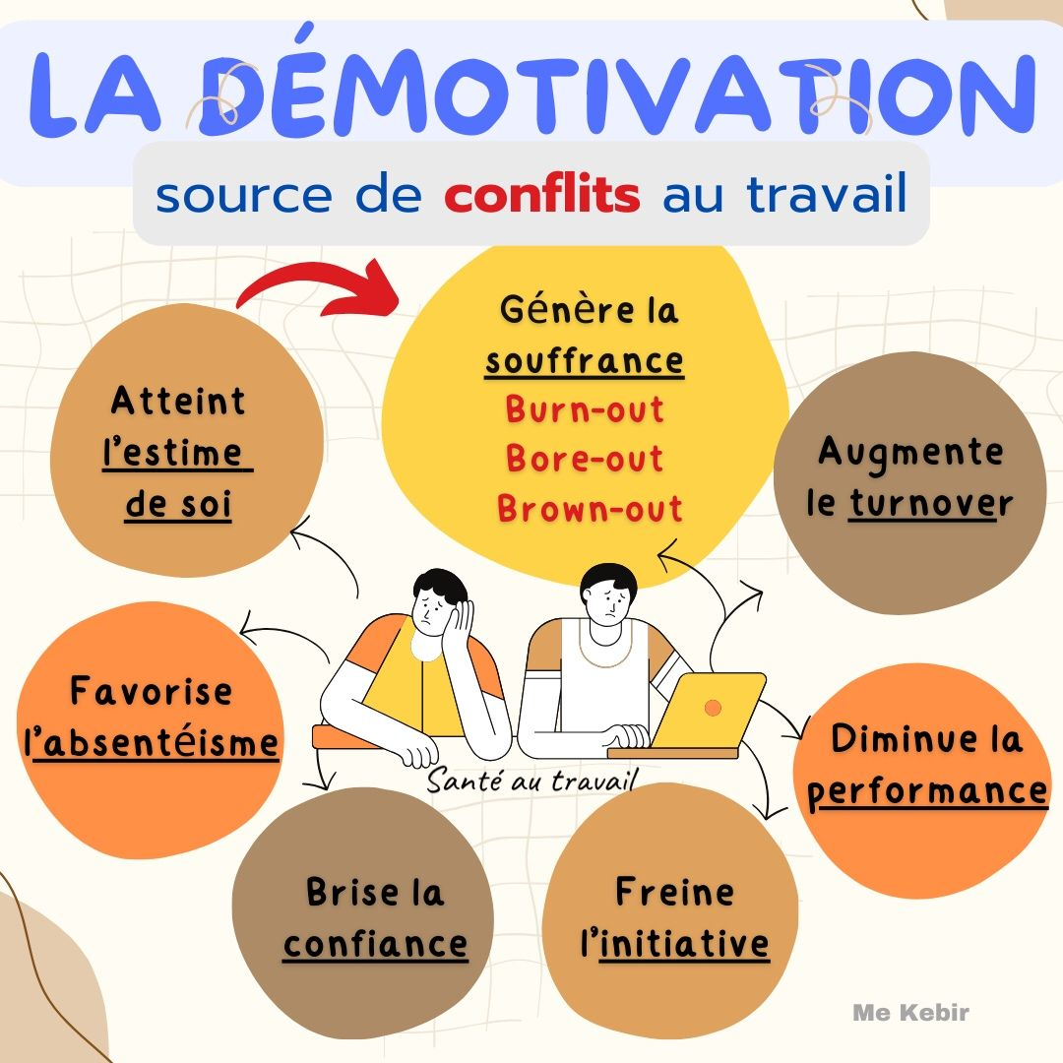
Notes:
DÉMOTIVATION, CONFLITS ET SOUFFRANCE AU TRAVAIL
⚡️Le perte de sens, le repli et la démotivation malmènent le bien-être psychologique, altèrent la santé mentale et physique des salariés, détériorent la qualité relationnelle.
Contexte anxiogène généran coûts financiers et conflits aliénants.
💥La reconnaissance au travail ne se borne point au salaire ou le statut. Elle est transversale,
👉axée sur la personne et ses valeurs
👉un besoin fondamental pour l’accomplissement personnel
👉une ressource qui nourrit la motivation.
Bien souvent, signe d’un quotidien émaillé de craintes et de déceptions, le salarié éprouve un sentiment de retrait. Ici, les causes sont multiformes:
➡️inefficacité de la culture d’entreprise; méthodes de travail défaillantes
➡️intolérance à certaines émotions (anxiété, ennui)
➡️surcharge du travail entrainant désorganisation et désorientation
➡️manque / absence de formation: inadéquation du poste au salarié
➡️perte de confiance

Slide 9
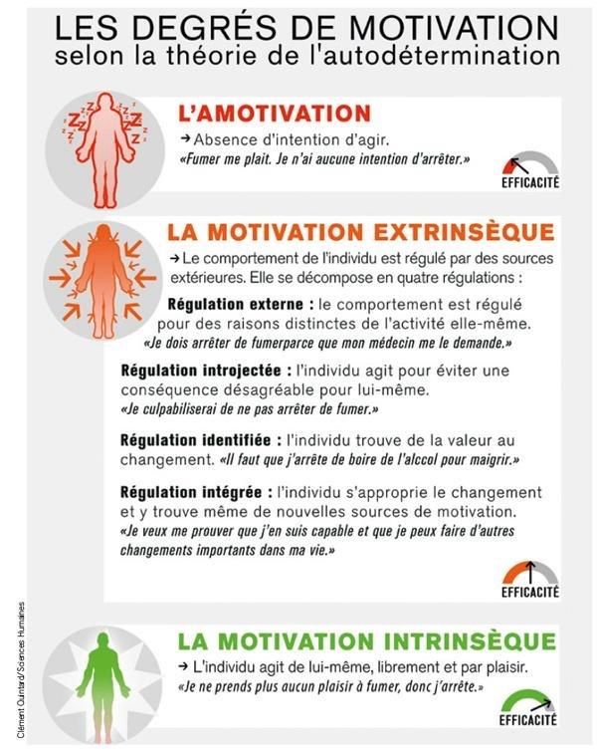

Slide 11
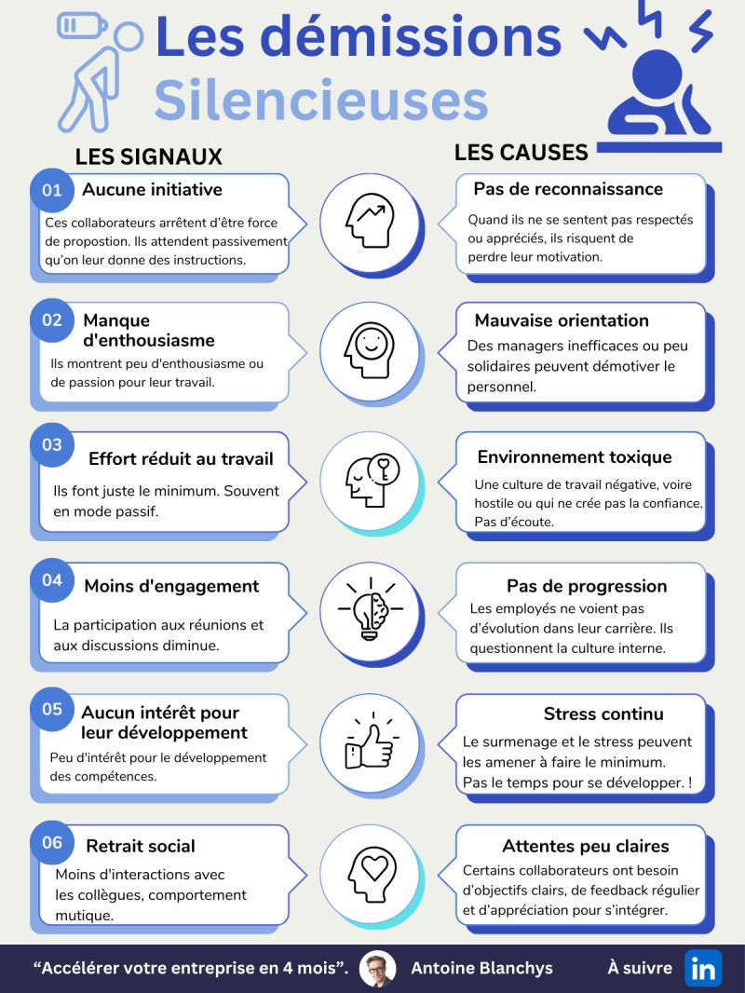
Stop aux démissions silencieuses ! ❌
Car ce problème nous touche tous 🫵
Collaborateurs, mais aussi managers et entrepreneurs.
Puisque cela affecte les résultats d’une équipe.
Chaque être humain a 4 besoins essentiels :
1️⃣ Se sentir écouté
2️⃣ Se sentir respecté
3️⃣ Se sentir utile
4️⃣ Se sentir valorisé > le sens
Et les démissions silencieuses, c’est lorsque l’on subit trop longtemps ❌❌❌
Sans trouver des solutions.

